Slide 1
МДК 01.03. Разработка мобильных приложений
Мобильное приложение для стоматологической клиники «DentalApp»
Автор: Дряхлова Алёна, группа 409ИС-22

Slide 2
Цель проекта
Повышение удобства взаимодействия пациентов со стоматологической клиникой: • Онлайн-запись • Просмотр услуг • Выбор врача • Акции • Управление профилем

Slide 3
Основные возможности приложения
• Регистрация/вход
• Профиль пациента
• Акции клиники
• Запись на приём (перенос/отмена)
• Чат-бот для вопросов
• Информация о клинике

Slide 4
Архитектура проекта
Android (Kotlin) → Firebase:
• Auth
• Firestore
Структура данных: users, doctors, services, promotions, appointments.

Slide 5
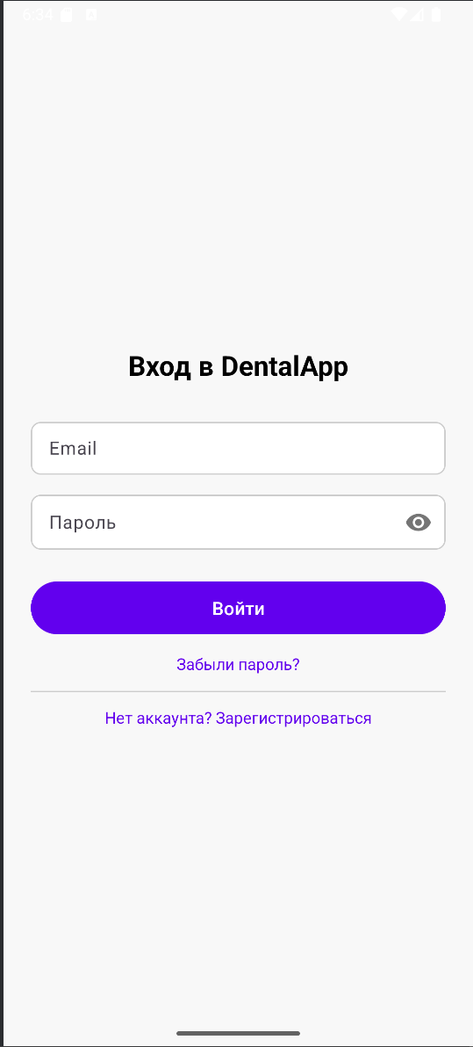
Экран «Авторизация»
• Почта Email
• Пароль
• Кнопка «Войти»
• Функция «Забыли пароль?»
• Функция регистрации

Slide 6
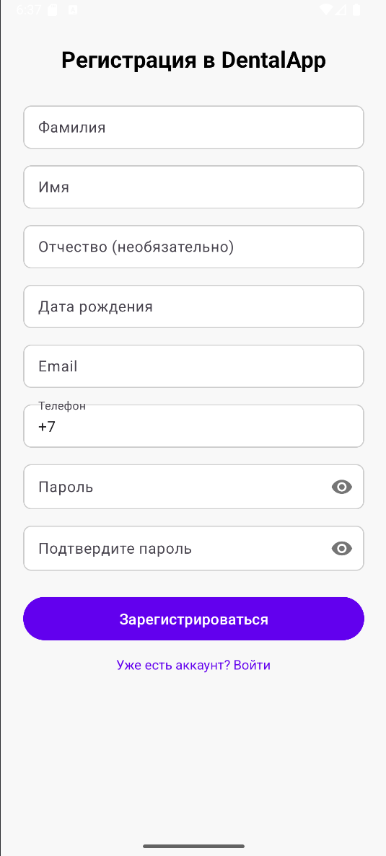
Экран «Регистрация»
• ФИО
• Дата рождения
• Почта Email
• Номер телефона
• Пароль и его подтверждение
• Кнопка «Зарегистрироваться»
• Функция «Уже есть аккаунт?Войти»

Slide 7
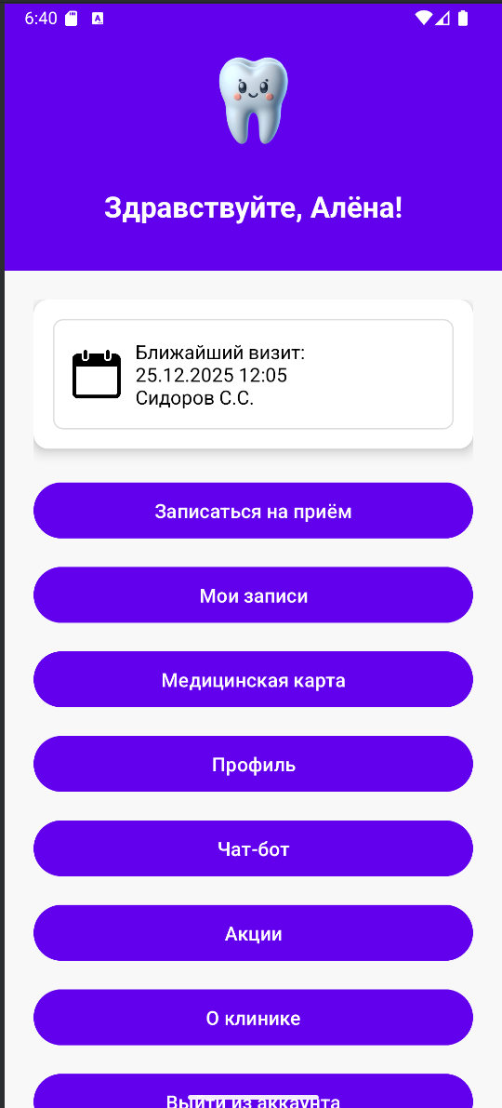
Главный экран Пользователя
• Приветствие
• Ближайший визит
• Кнопки навигации

Slide 8
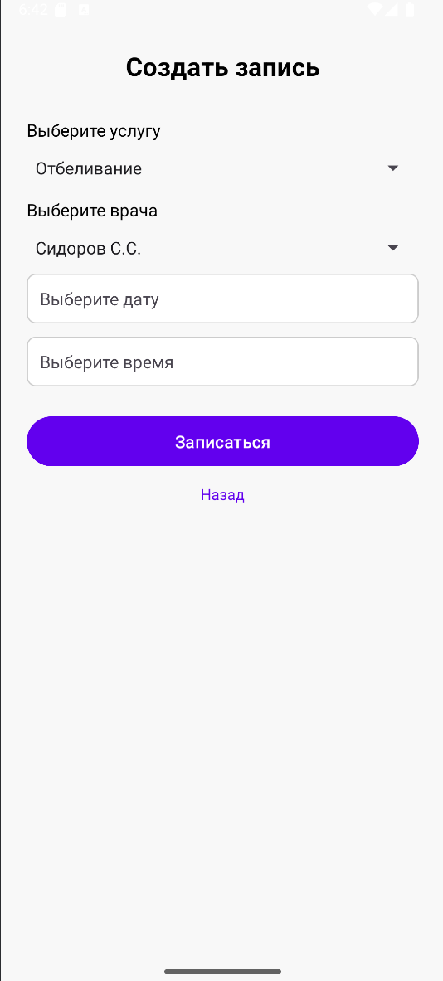
Экран «Запись на приём»
• Выбор услуги
• Выбор врача
• Выбор даты
• Выбор времени
• Кнопки «Записаться»
• Функция «Назад»

Slide 9
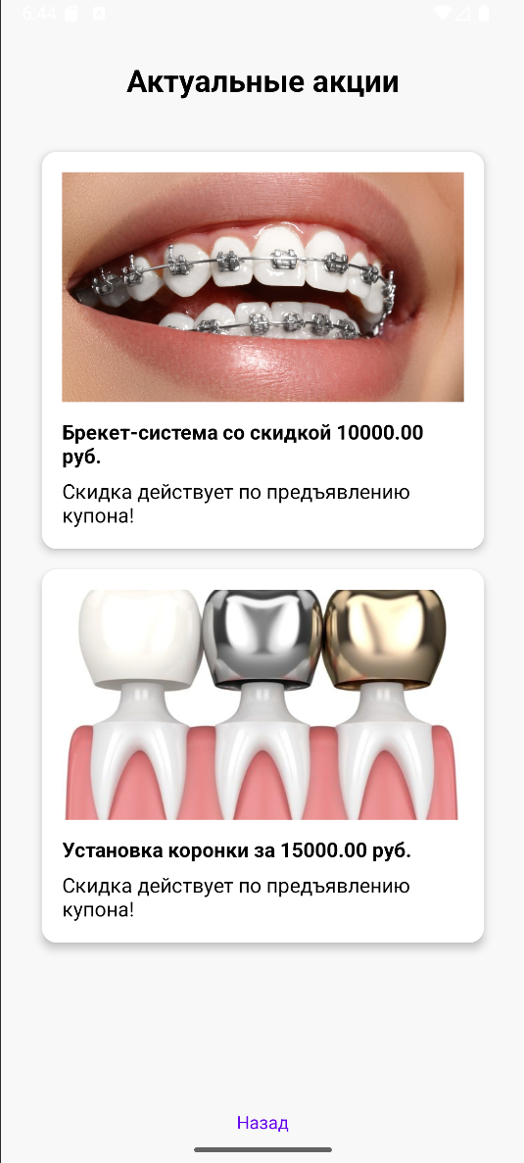
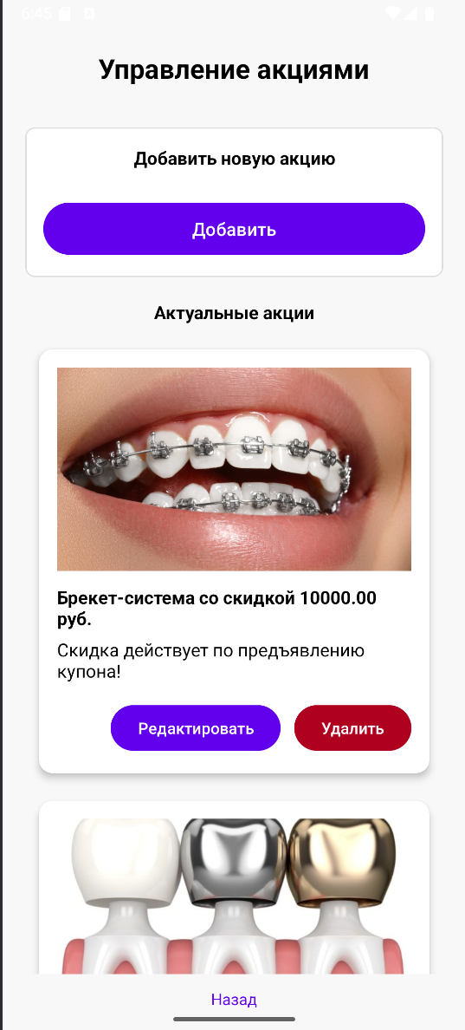
Экран «Акции»
• Добавить акцию
• Актуальные акции
• Редактирование/
удаление акции
• Функция «Назад»
• Актуальные акции
• Функция «Назад»
Экран Пользователя
Экран Администратора

Slide 10
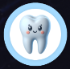
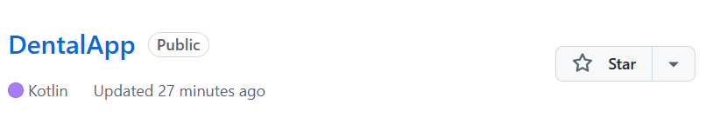
Итоги проекта
Приложение полностью работает и готово к демонстрации.
Проект загружен на Github
Мобильное приложение «DentalApp»

